Slide 1
Module 8: verpleegtechnisch handelen 1
Lesweek 5: monsters verzamelen

Slide 2
Monsters verzamelen voor diagnostiek

Slide 3
Monsters verzamelen
Het verzamelen van monsters is ten behoeve van:
Diagnostiek: om een diagnose te kunnen stellen
Voortgang van een behandeling in kaart te brengen

Slide 4
Soorten monsters
Urine
Feces
Bloed
Braaksel
Sputum
Wondvocht
Vaginaal weefsel (uitstrijkje)

Slide 5
vormen van onderzoek
Vormen van onderzoek | Doel onderzoek | Voorbeeld
Klinisch-chemisch onderzoek (niet-steriele monsters) | Ziekte vaststellen, uit te sluiten of voorkomen Uitslag na enkele uren | Urine, feces, bloed, hersenvocht, maagsap, beenmerg, sperma, vruchtwater, vocht uit buikholte
Bacteriologisch onderzoek (kweek) (steriel monster) | Micro-organismen opsporen die ziektes veroorzaken Uitslag na enkele dagen | Urine, sputum, feces, wond
Overige onderzoeken Cytologisch onderzoek Histologisch onderzoek Hematologisch onderzoek Moleculair biologisch onderzoek Klinisch genetisch onderzoek | Onderzoek op celniveau Weefsel onderzoek Onderzoek bloedsamenstelling DNA en RNA onderzoek Onderzoek naar (erfelijke)ziektes | Uitstrijkje (baarmoederhalskanker) Biopt onderzoeken op afwijkingen Leukemie, HIV, AIDS Ziekte van Huntington Vlokkentest (Syndroom van Down)

Slide 6
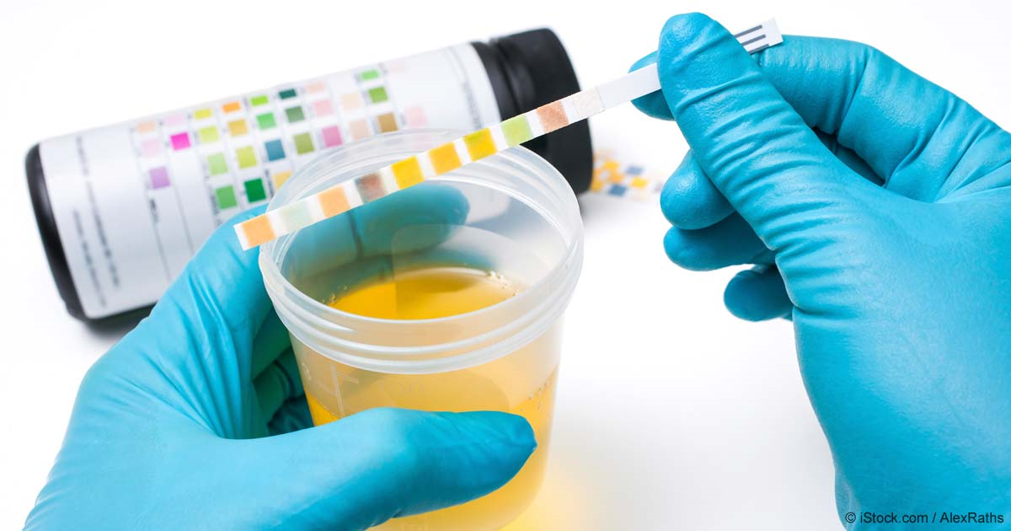
Monsters verzamelen als verzorgende IG
Urine monsters
Feces monsters
Bloed monsters
Sputum monsters
Braaksel monsters

Slide 7
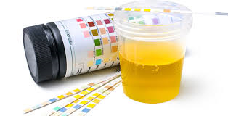
Urine monsters
Urineonderzoek geeft informatie over:
De samenstelling van de urine
De afvalstoffen die zich hierin bevinden en wat de verschillende waardes betekenen.

Slide 8
Urine monsters
Soort monster | Hulpmiddel | Steriel/niet-steriel | Bijzonderheden
Urine sticken | Uristrip/uristick | Niet-steriel | Vergelijking met uitkomst op kleurenstrip
Standaard onderzoek | Opvangpotje (100 ml) | Niet-steriel | Ochtendurine, urine wordt gecentrifugeerd: sediment
24-uurs urine | Verzamelen bokaal voor alle urine | Niet-steriel (met name creatine onderzoek) | Voor start 24-uurs opvang: volledig uitplassen Verzamelen in één grote opvangcontainer Bij einde 24-uurs opvang: volledig uitplassen
Urinekweek (bacteriologisch) | Via katheter (eenmalig) Via po/urinaal Uriswab | Steriel | Schoonmaken schaamstreek Mid-stream urine nodig

Slide 9
Midstream urine
Midstream urine wordt gebruikt voor het nemen van steriele monsters
Dit houdt in dat:
Genitaliën worden gereinigd en gedesinfecteerd en een eventuele po wordt ook gedesinfecteerd.
De zorgvrager eerst een beetje moet plassen (niet opvangen)
Daarna de urine opgevangen moet worden
Andere benamingen: gewassen plas of middenplas
De urine die je opgevangen hebt is niet beïnvloedt door bacteriën of vuil dat zich aan de genitaliën bevindt.
Dit kan ook met een blaaskatheter, dan wordt er een steriele spuit gekoppeld aan de katheter, welke eerst wordt gedesinfecteerd waarna de spuit wordt aangekoppeld. Dit is afhankelijk van de te opvangen hoeveelheid urine.
Via eenmalige katheterisatie

Slide 10
Feces onderzoek
Bij afwijkingen in feces of defecatiepatroon kan er besloten worden tot klinisch-chemisch onderzoek
Occult bloedverlies (melaena) : niet zichtbaar bloedverlies in feces, kan wijzen op aandoening in maag/darm kanaal.
Om gedegen onderzoek te doen (duur 5 dagen):
Geen tanden poetsen (ivm bloedingen tandvlees)
Geen ijzer of vitamine C tabletten
Geen bloedworst of rauwvlees
Opvangen ontlasting van dag 3, 4 en 5

Slide 11
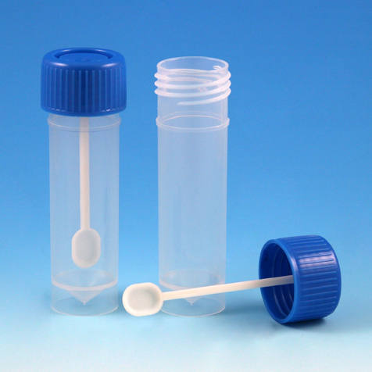
Feceskweek
Feces kweek: onderzoek naar bacteriën, virussen, parasieten en schimmels
Bacteriologisch onderzoek
Steriel buisje met lepeltje
Ontlasting opscheppen met het lepeltje en het buisje
meteen sluiten
Geen klysma’s of laxantia voorafgaand aan onderzoek

Slide 12
Bloedonderzoek
Vingerprik om bloedsuikergehalte of stollingstijd van bloed (INR waarde) te bepalen
Aanprikken in een capillair vat (haarvat)
Niet prikken in duim en pink omdat infecties makkelijk via peesschedes naar de hand kunnen verplaatsen
Niet prikken in wijsvinger
Prikken aan de zijkant van de vingertop
Hand verwarmen of naar beneden laten hangen bij koude handen (vasoconstrictie)
https://www.youtube.com/watch?time_continue=37&v=SKcUXsCDBME

Slide 13
Glucosewaarden
 | Glucosewaarde | Bijzonderheden
Normale waarde | Tussen de 4 en 7 mmol | -
Hypoglykemie | Waarde lager dan 3,5 mmol Toedienen glucose Toedienen GlucaGen (ernstige hypo, bewusteloos) | Symptomen: honger, beven, zweten; bleekheid; moeite met concentreren, duizeligheid, wazig zien; hartkloppingen; soms hoofdpijn;
Hyperglykemie | Waarde hoger dan 9 mmol Toedienen insuline | Symptomen: dorst; veel drinken; veel plassen; misselijkheid en braken; zware ademhaling; sufheid.

Slide 14
Insuline toedienen
Via subcutane injectie
Onder de huid
Toediening via insulinepen (meestal), spuit, canule (pomp), naaldloze injectie)
Aanduiding in IE (internationale eenheden)
Verschillende soorten insuline
Langwerkende (goed zwenken voor gebruik) ,
Middellang werkende
Kortwerkende
Mixen

Slide 15
Insuline toedienen
Aandachtspunten
Observeren injectieplaats
Niet in beschadigde huid, hematomen, moedervlekken, wondjes
Wisselen van injectieplaats (rotatieschema)
Niet in aangedane lichaamsdelen (bij verlamming)
Bij voorkeur in buik injecteren (snelle opnamen) of anders bovenbenen (spierpompen)
Ontluchten insulinepen
2 IE wegspuiten
Maximale dosering
Bij meer dan 50 IE injecteren, verdelen in 2 giften op 2 verschillende injectieplaatsen
Na toedienen de insulinepen 10 seconden in de huid laten zitten (i.v.m. lekken)

